Slide 1
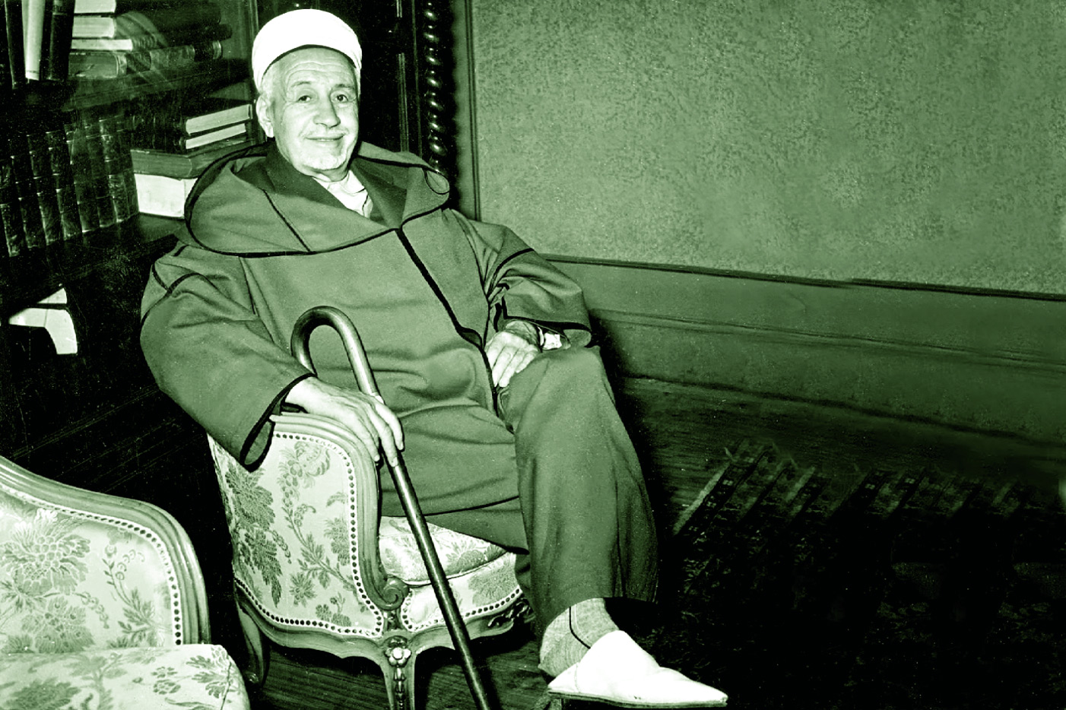




البشير الابراهيمي

Slide 2

مولده ونشأته

Slide 3
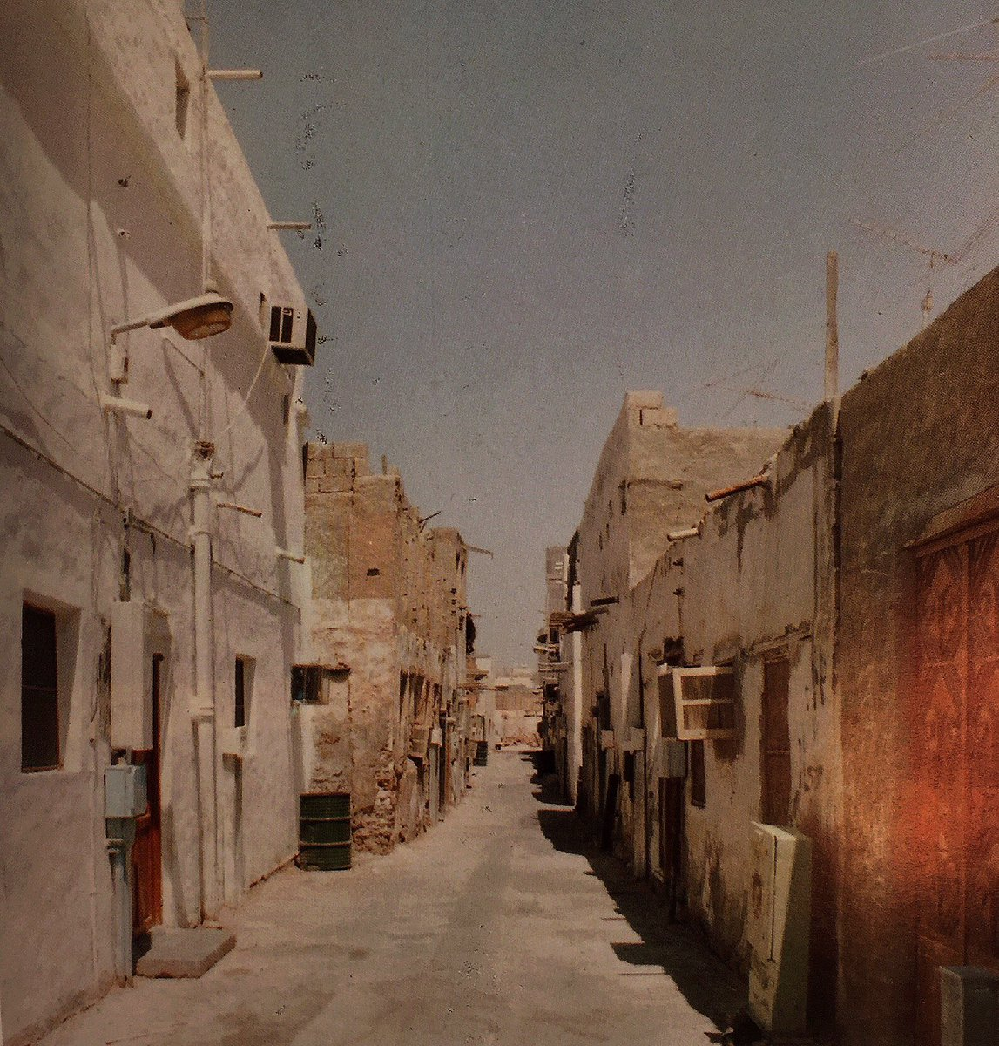

مولده ونشأته
- محمد البشير الإبراهيمي وُلد سنة 1893 في قرية سيدي عيسى بولاية سطيف.
- نشأ في أسرة محافظة، حفظ القرآن الكريم صغيرًا، وتعلّم اللغة العربية والفقه والتفسير على يد كبار العلماء.
- انتقل إلى الحجاز ثم إلى دمشق وتعمق في الدراسات الإسلامية واللغوية، مما كوّن شخصيته العلمية والدينية القوية.
- توفي سنة 1965 بعد أن ترك أثرًا كبيرًا في الجزائر والعالم العربي.

Slide 4

الإصلاح والتعليم

Slide 5
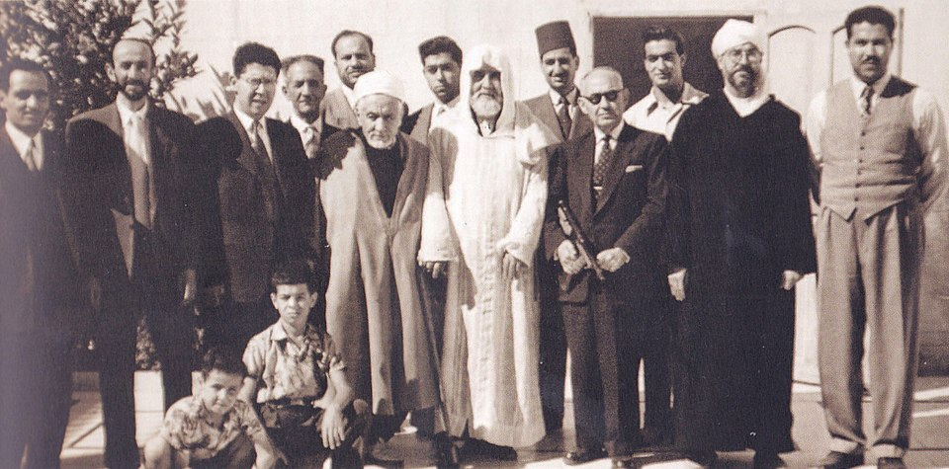
الإصلاح والتعليم
- كان البشير الإبراهيمي من كبار المصلحين، ركز على التعليم كوسيلة لتحرير الشعب من الجهل والاستعمار.
- شارك في تأسيس جمعية العلماء المسلمين الجزائريين سنة 1931، وكان نائبًا للشيخ عبد الحميد بن باديس، ثم رئيسًا بعد وفاته.
-فتح مدارس حرة في وجه سياسة التجهيل الفرنسية، وكتب مقالات تدعو إلى التوحيد، محاربة البدع، وتعليم اللغة العربية.
.

Slide 6

مقاومة
الاستعمار

Slide 7
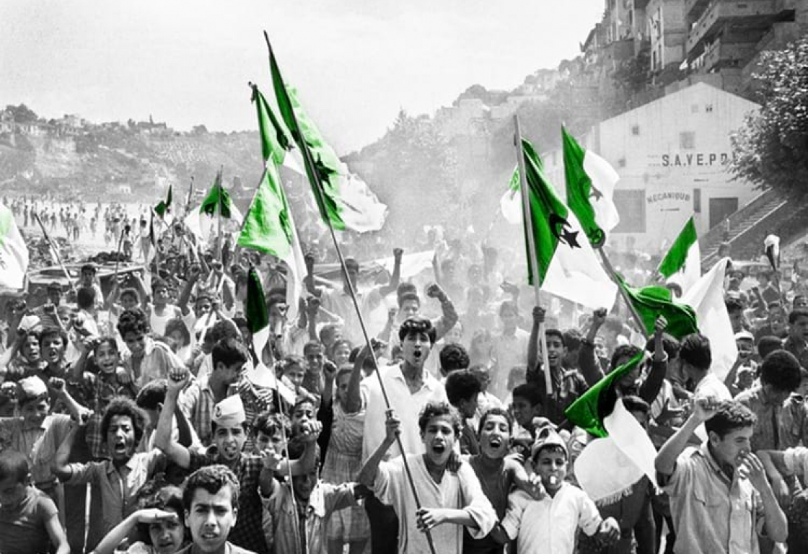
مقاومة الاستعمار
- عارض البشير الإبراهيمي الاستعمار الفرنسي بالكلمة والموقف.
- نُفي إلى الجنوب الجزائري سنة 1940 ثم إلى المشرق العربي، بسبب مواقفه الداعمة للاستقلال ورفضه للسياسات الفرنسية.
- بعد اندلاع ثورة التحرير سنة 1954، دعمها بقوة من الخارج، وكتب كلمات مؤثرة في دعم المجاهدين والشعب الجزائري.

Slide 8

أثره
وإرثه

Slide 9
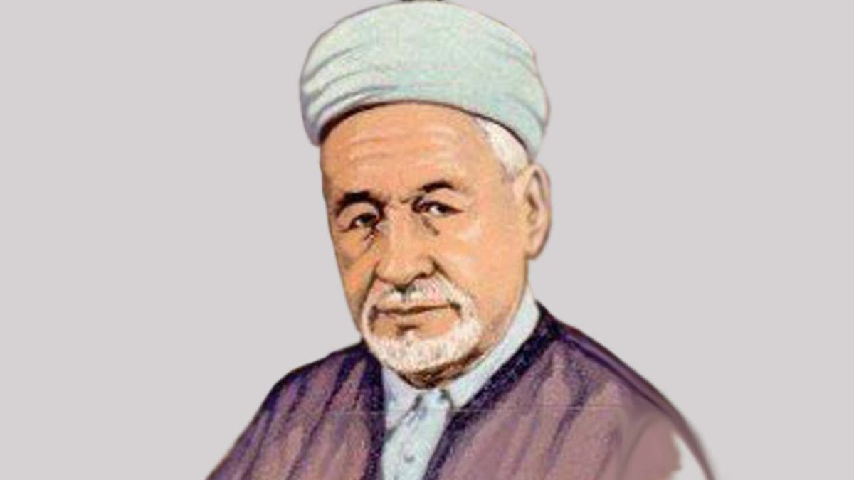
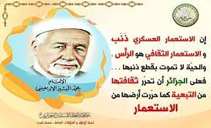
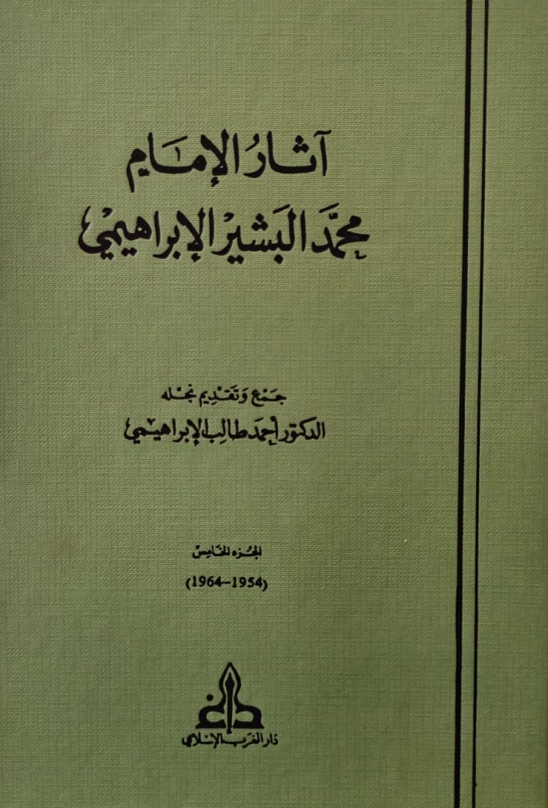
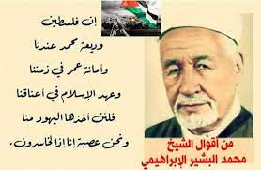
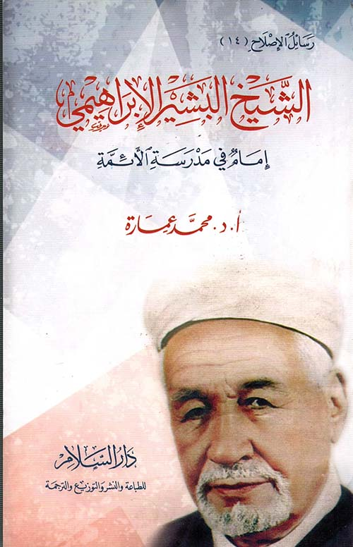
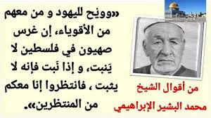
وإرثه
أثره
بعد الاستقلال، عاد الإبراهيمي إلى الجزائر وشارك لفترة قصيرة في الحكومة المؤقتة كنائب رئيس.
آثر الابتعاد عن السياسة لاحقًا، وركز على التوجيه الفكري.
خلّف مؤلفات قوية مثل "عيون البصائر"، واعتُبر رمزًا للهوية الوطنية والدفاع عن اللغة والدين.
لا يزال اسمه حاضرًا في المدارس، الجامعات، والشوارع تكريمًا لجهوده.

